Slide 1
Praktyki zawodowe Niemcy - Schkeuditz 07.06-18.06.2021r.

Slide 2
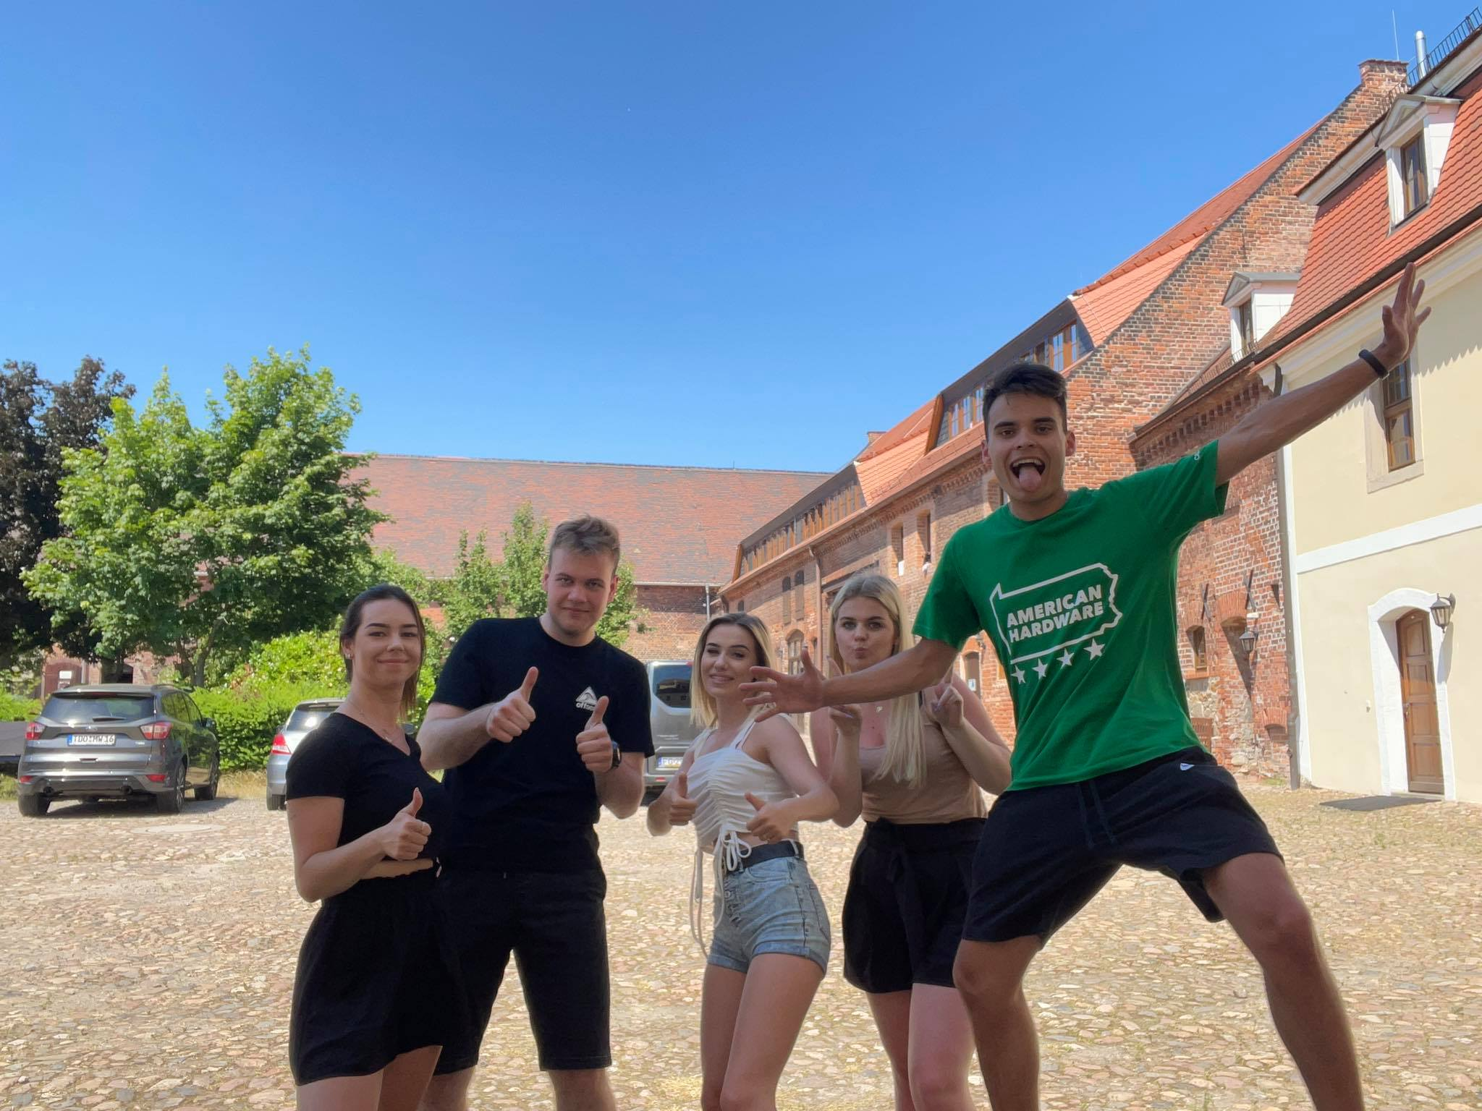
W czerwcu 2021r. odbyliśmy dwutygodniową praktykę zawodową w ośrodku Vitalis.
Nasza grupa ekonomistów składała się z 5 osób:
Frątczyk Kaja
Nowicki Bartosz
Siłakowska Wiktoria
Olczak Daria
Kędzior Jakub

Slide 3
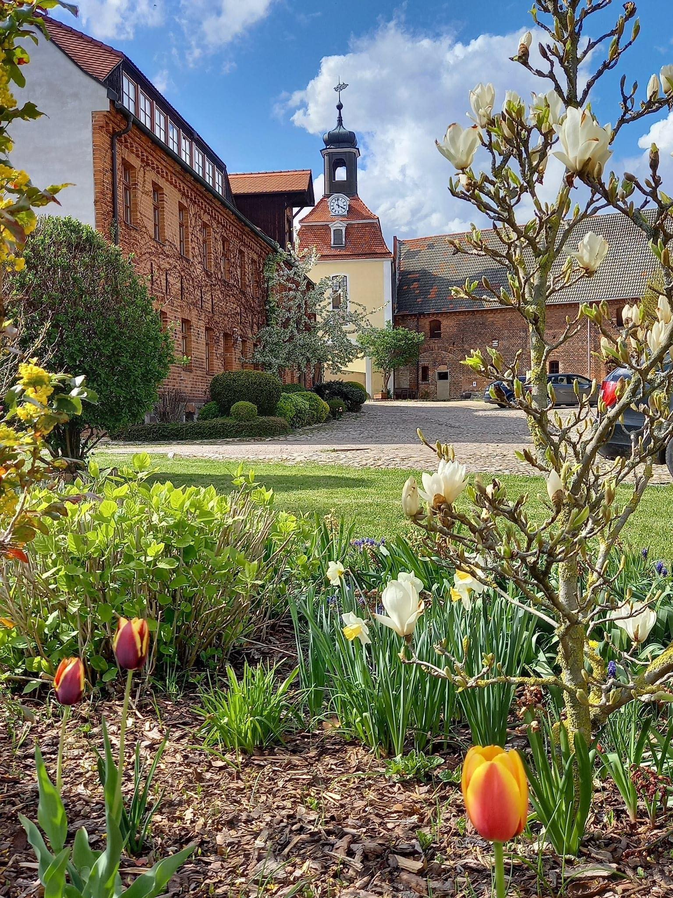
Nasz ośrodek znajdował się w pięknej miejscowości - Schkeuditz

Slide 4
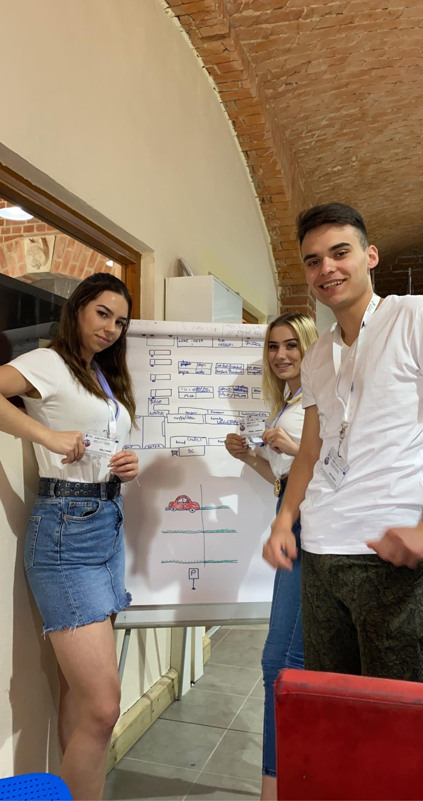
Podczas praktyki nauczyliśmy się pracy w grupie a także opracowaliśmy analizę zakupów krok po kroku, poznaliśmy chwyty marketingowe i działalność sklepu

Slide 5
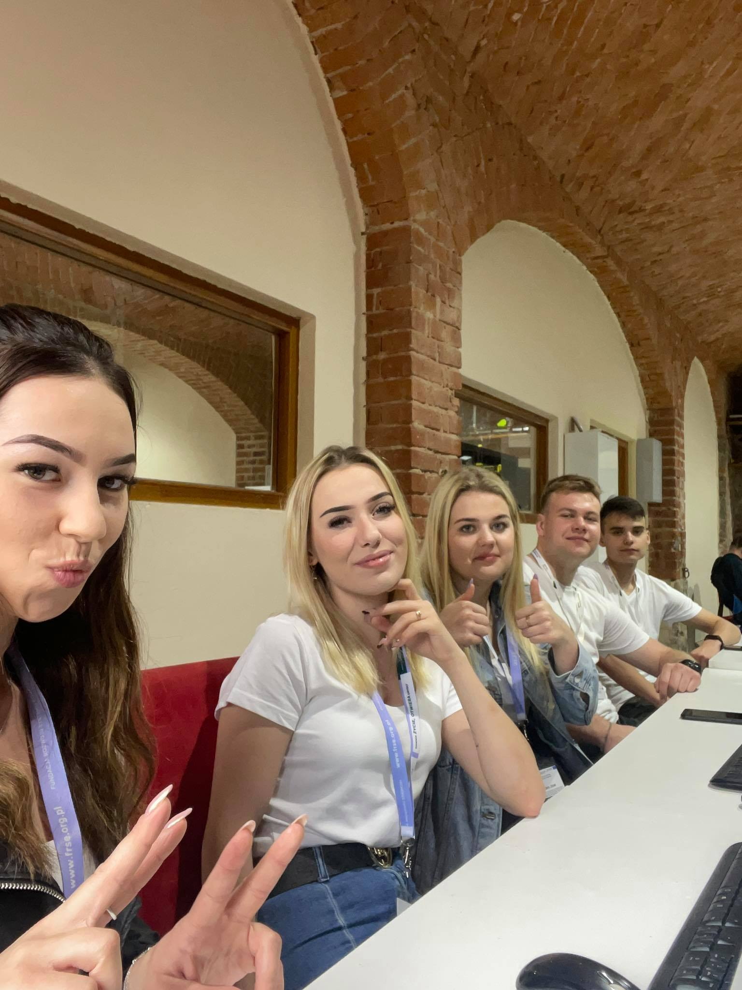
Zapoznaliśmy się z nowym programem komputerowym „FileMaker”
Nauczyliśmy się jego obsługi a także jak poprawnie prowadzić swoją działalność

Slide 6
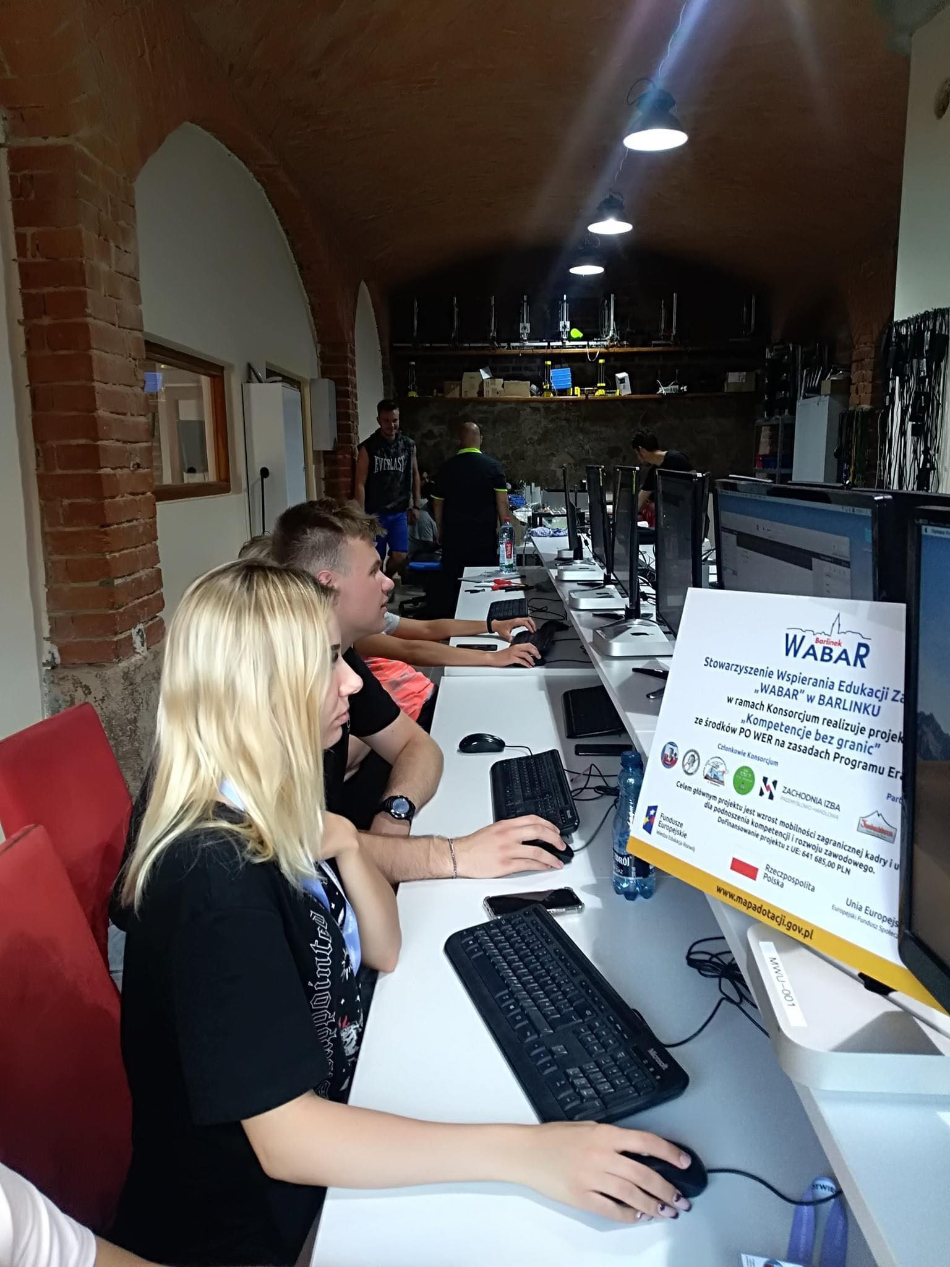
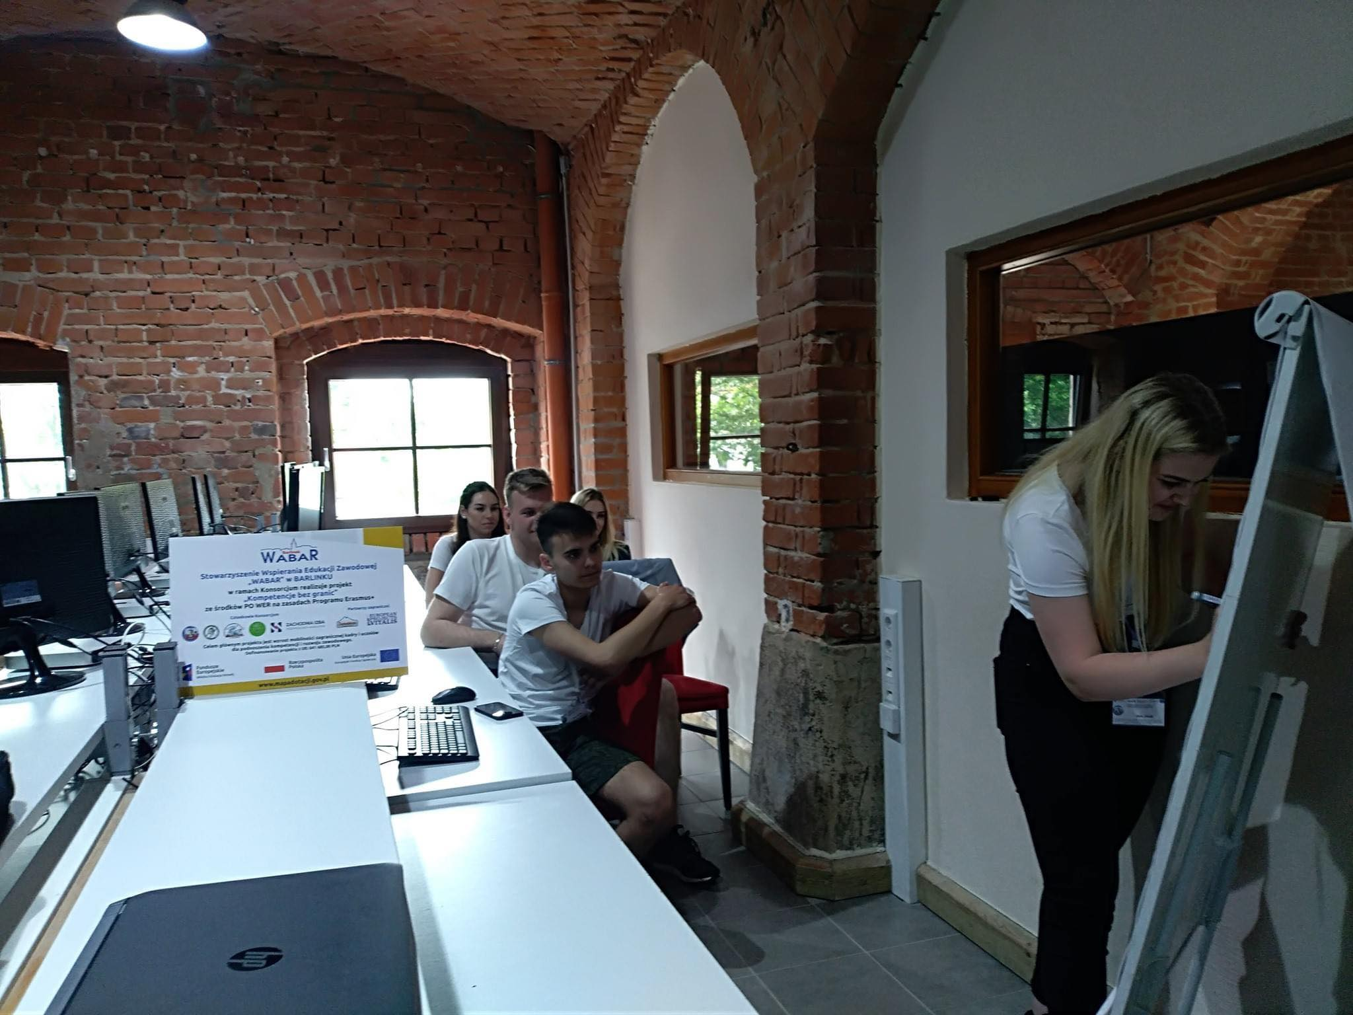
Nasze stanowisko pracy podczas dwutygodniowych praktyk.
Zapoznaliśmy się z rodzajami podatków oraz tworzyliśmy różnego rodzaju pisma.

Slide 7
W trakcie praktyk mieliśmy także czas wolny który wykorzystywaliśmy bardzo aktywnie. Odwiedziliśmy m. in.:

Slide 8
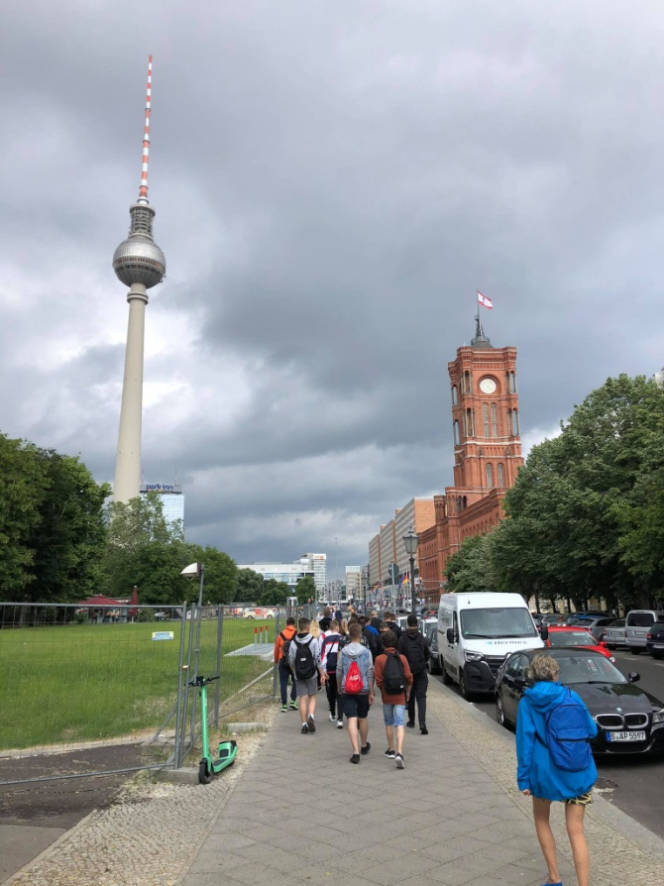
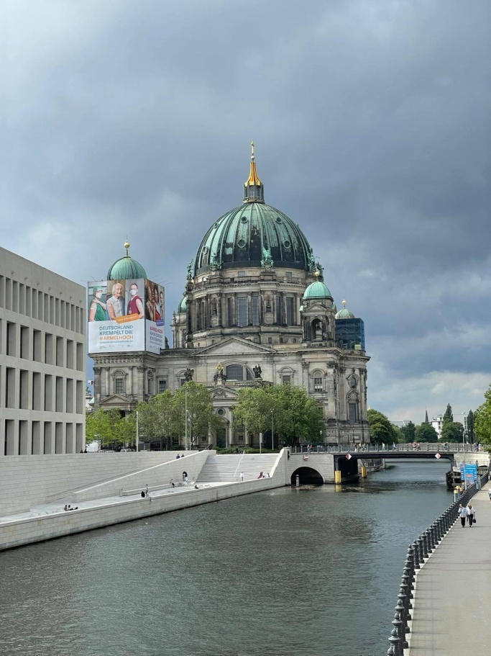
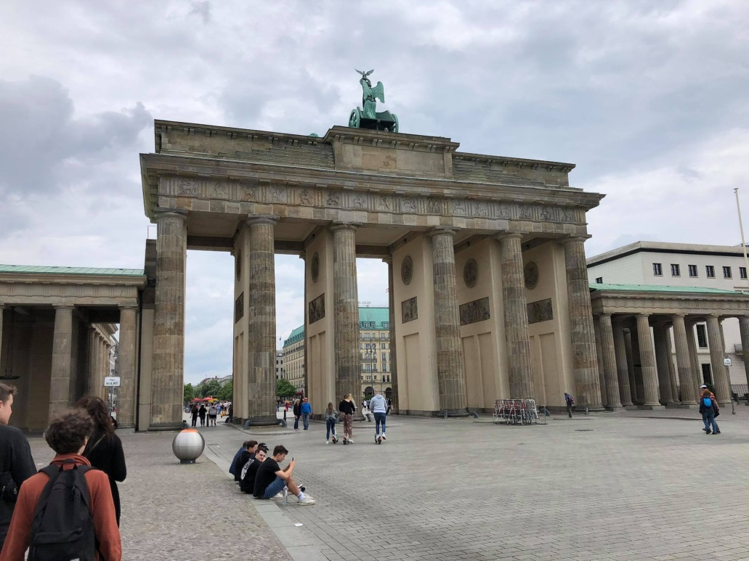
BERLIN

Slide 9
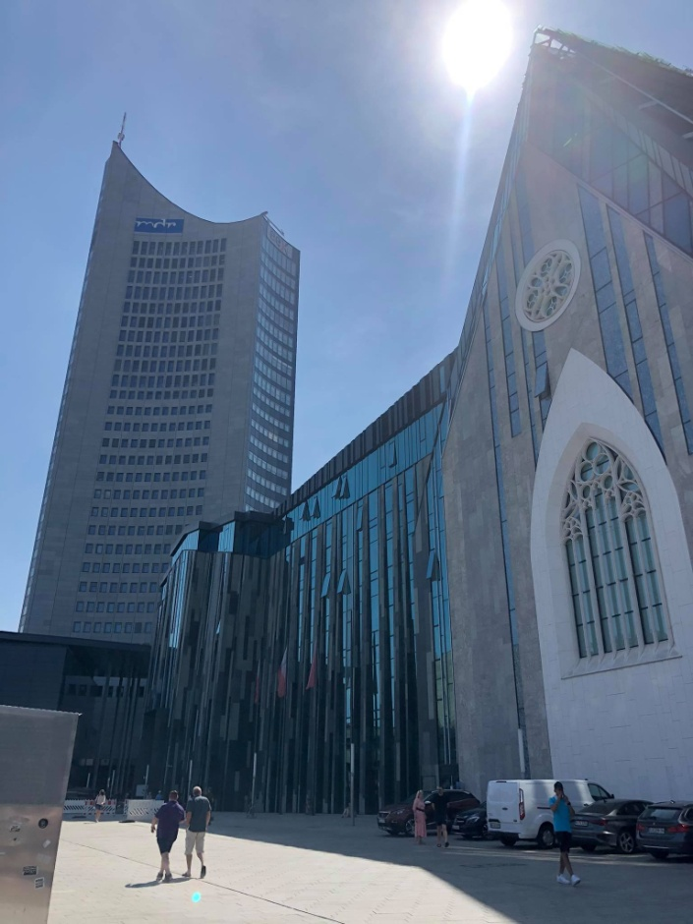
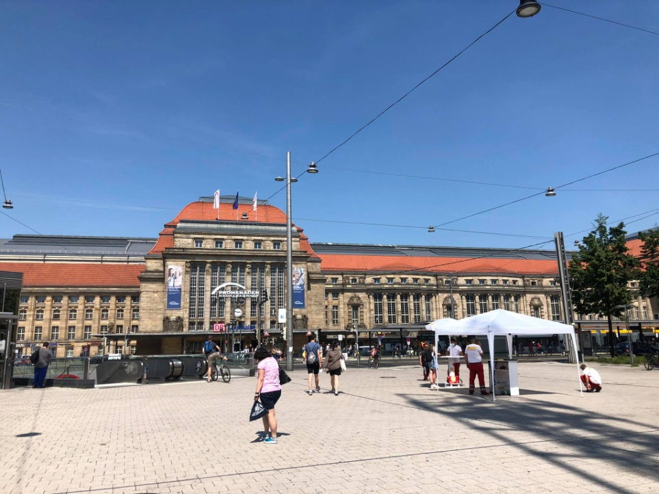
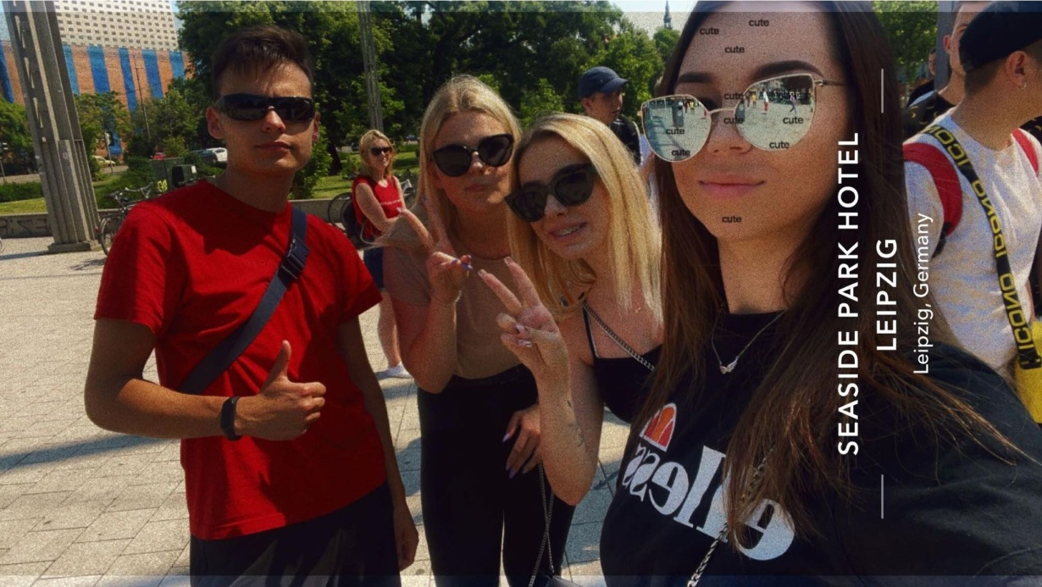
LIPSK

Slide 10
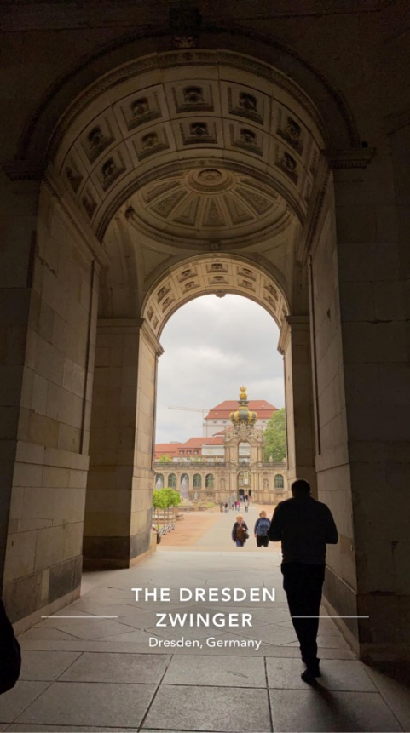
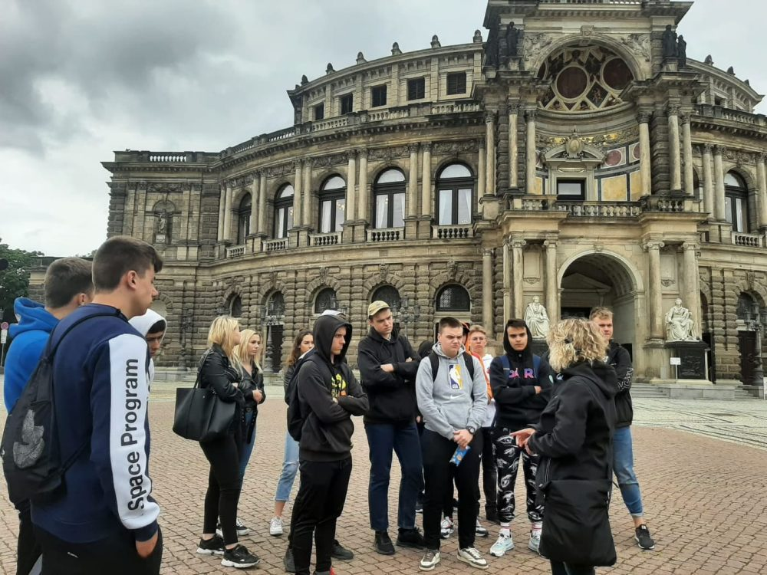
DREZNO

Slide 11
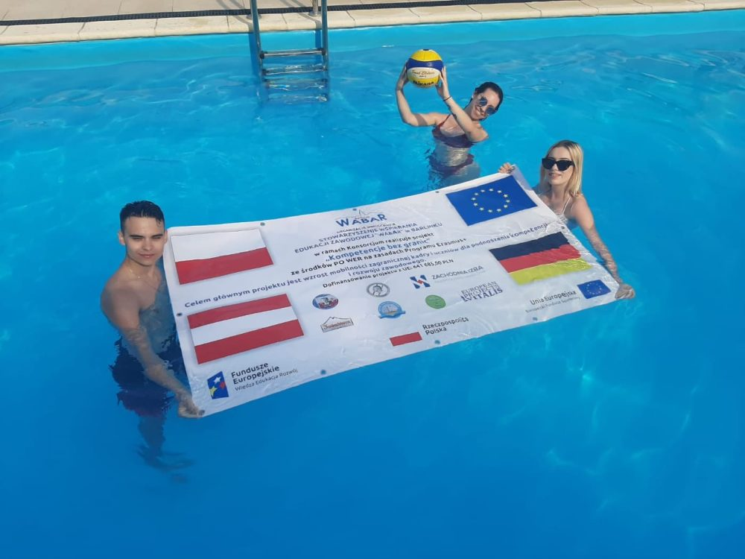
W wolnym czasie wraz z innymi grupami chodziliśmy na basem który znajdował się w naszym ośrodku

Slide 12
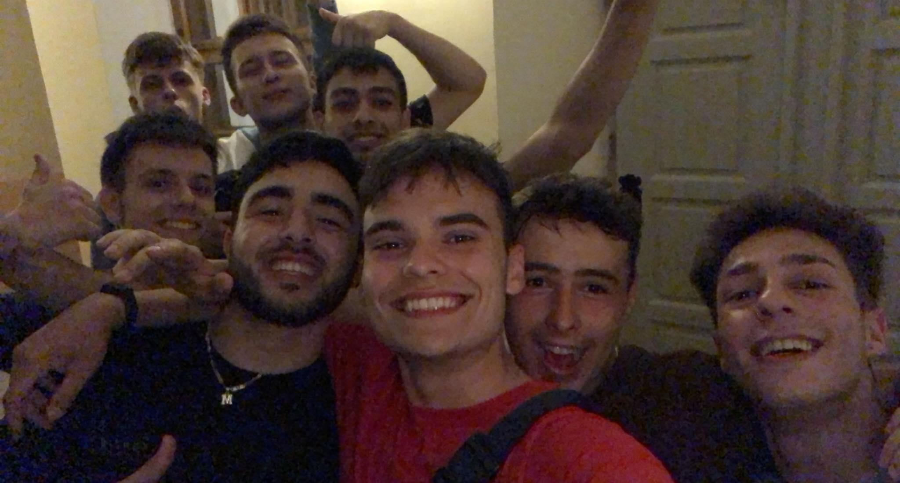
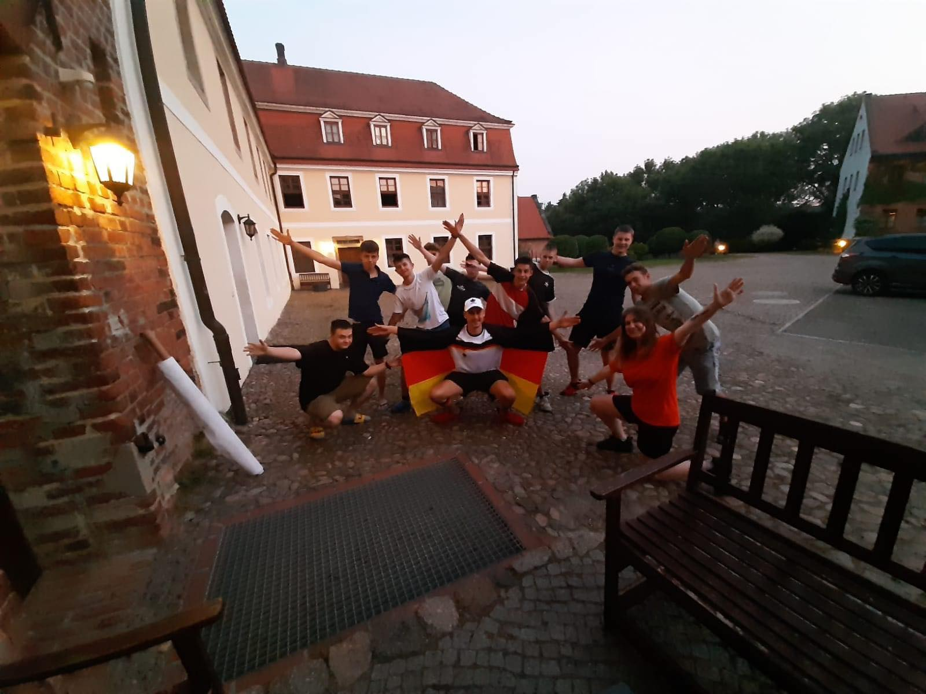

Slide 13
Praktyka odbyła się w bardzo miłej atmosferze, dzięki niej mamy nowe doświadczenia , dokształciliśmy swój język obcy i zawarliśmy nowe znajomości z osobami z innych grup. Wszyscy wróciliśmy do domów szczęśliwi z nowymi umiejętnościami naszego zawodu.

